Slide 2
二、几个重要的连续型随机变量
1、均匀分布
设有连续型随机变量X，其概率密度为
则称X在区间[a, b]上服从均匀分布，记为

Slide 3
分布函数：

Slide 5
例3、设随机变量X在区间[0,1]上服从均匀分布，现对其进行4次独立观察，求至少有一次观察值大于2/3的概率。

Slide 6
2、指数分布
若随机变量X具有密度：
其中， 是常数，则称 X 服从参数为λ
的指数分布。记为：X～ 。 （指数分
布又常被称为寿命分布）

Slide 7
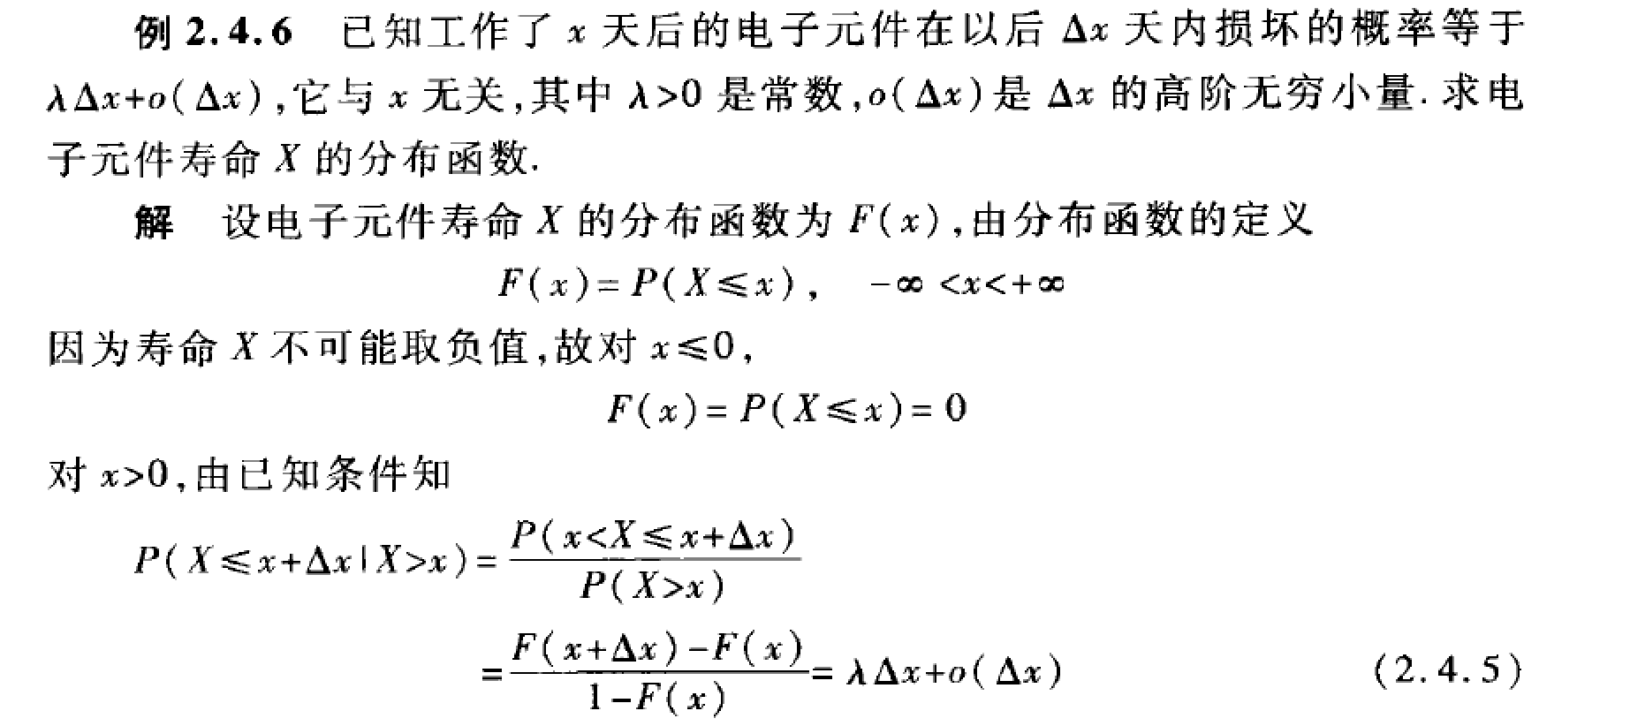
分布函数：

Slide 8
指数分布有一个特性：无记忆性。
即：
其实，不仅是指数分布有这样的性质，其它一些分布也同样具有这样的性质。

Slide 9
例6、某种电器元件的使用寿命X服从参数为
λ＝1/2000的指数分布（单位：小时）
（1）任取一个元件，求能正常使用2000小时
以上的概率。
（2）求其正常使用1000小时后还能使用2000
小时的概率。

Slide 10
解：X的密度为
（1）
（2）

Slide 11
由本题可见，指数分布具有无记忆性；其实，不仅是指数分布有这样的性质，其它一些分布也同样具有这样的性质。

Slide 12
3、正态分布
定义：连续型随机变量X的密度函数为：
其中μ、σ都是常数(－∞<μ<+∞，σ>0)，
则称X服从参数为μ、σ的正态分布，记
为：X～N(μ,σ²) 。

Slide 13
y
O
x

Slide 14
正态曲线具有以下性质：
（1）曲线位于x轴的上方，以直线x=μ为对
称轴，它向左向右对称地无限延伸，并且以
x轴为渐近线；
（2）当x=μ时曲线处于最高点，当x向左右
远离μ时，曲线逐渐降低，整条曲线呈现“中
间高、两边低”的形状；

Slide 15
（3）参数σ决定了正态曲线的形状，σ愈
大，曲线愈“矮胖”(即分布愈分散)，σ愈小，
曲线愈“高瘦”(即分布愈集中于μ的附近)。
注
参数μ确定曲线的位置，反映了分布
的集中点，由于曲线关于直线 x =μ
对称，所以称μ为正态分布的分布中心。σ
反映了分布的分散程度。

Slide 16
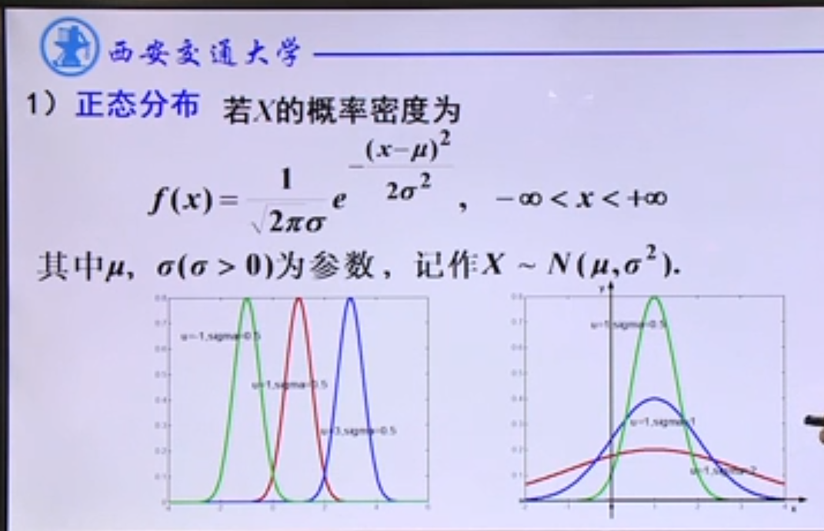

Slide 17
特殊的：当μ＝0、σ＝1时的分布称为标准正态分布，记为N(0,1)，则其密度函数为：
分布函数为：

Slide 18
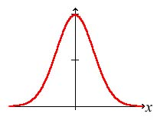
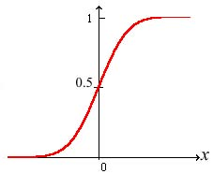
密度函数的图像为：
分布函数的图像为：

Slide 19
正态分布与标准正态分布的联系：
定理： 设 X～ ，则
服从 。
重要公式：

Slide 20
例7、某科统考成绩近似服从正态分布
，在参加统考的人中，及格者
100人，（及格分数为60分）计算：
（1）不及格人数。
（2）估计第10名的成绩。
解：（1）设考生的成绩为 X ，显然：

Slide 21
若参加考试人数是 n ，则有

Slide 22
（2）设第10名的成绩为 a 分，则

Slide 23
例8、测量某一目标的距离时，测量误差
X(cm)～N(50,100²)，求：
（1）测量误差的绝对值不超过150厘米的概
率。
（2）在三次测量中至少有一次误差的绝对
值不超过150厘米的概率。

Slide 24
解：
（2）在3次测量中，令Y表示误差不超过
150(cm)的次数，则 Y~b(3，0.8185)

Slide 25
α 分位点：给定常数α ，若存
在数 满足 ，则称 为
随机变量X的上 α 分位点；当 时，
称 为随机变量X的中位数。
y
o
x

Slide 26
一般的，标准正态分布上 α 分位点可查表得到
例:
在其它一些书上,也有将上 α分位点称为临
界点。

Slide 27
作业：P.76 习题二 27 29 30 32 33 35

